Slide 1




ТРЕК: «ПРИКЛАДНОЙ АРХИТЕКТУРНЫЙ СЕРВИС» КОМАНДА «АВАНГАРД»
Виктор Гоголев
Якубов Юсуф
Чудопалов Богдан
Архитектор ИС
Аналитик данных
Backend-разработчик
Жулянов Владислав
Сокол Игорь
Архитектор ИС
Аналитик данных

Slide 2
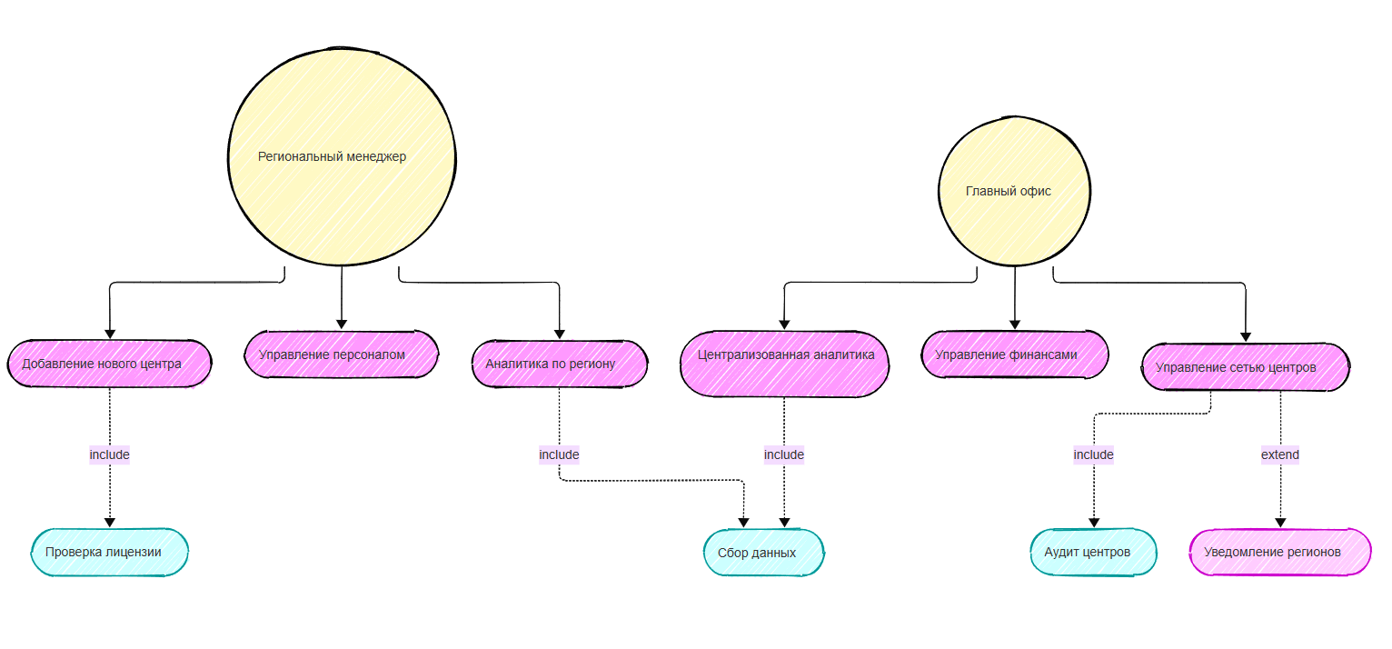
функциональная структура системы — схема и описание функций системы и их зависимостей
Use-case диаграмма ( сущности Региональный менеджер
и Главный офис)

Slide 3
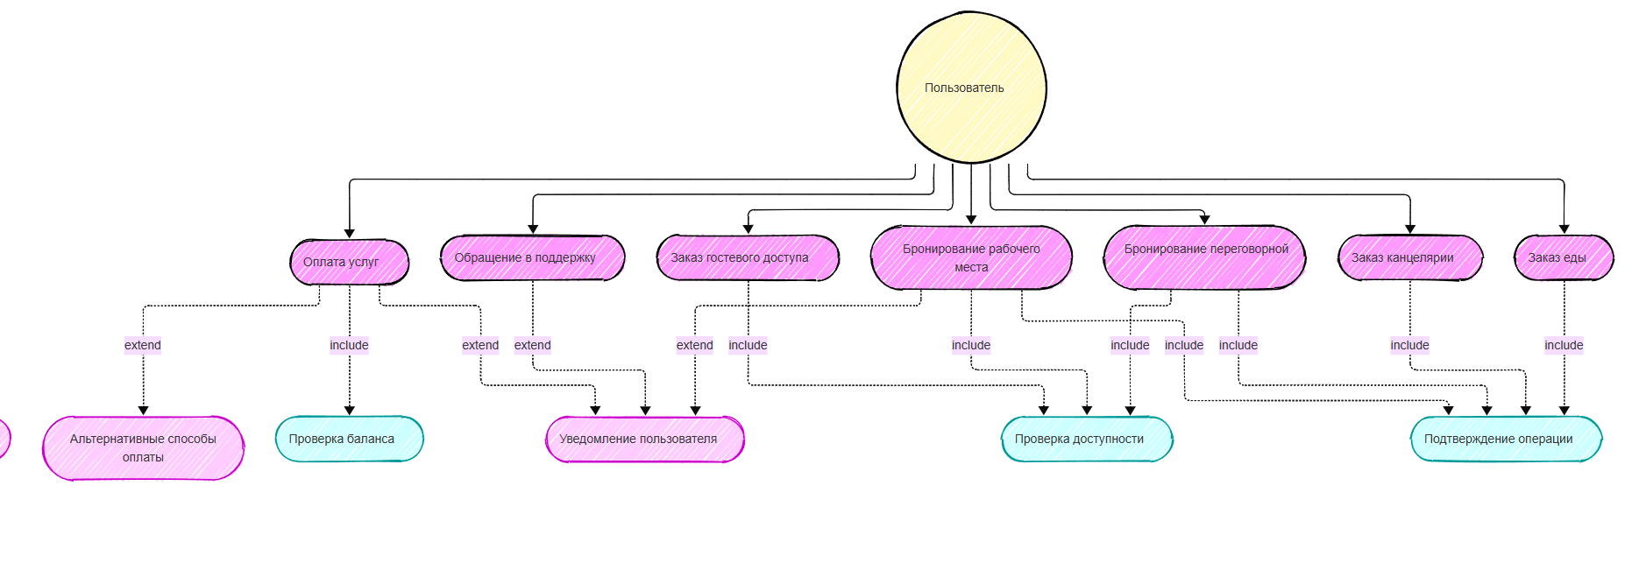
функциональная структура системы — схема и описание функций системы и их зависимостей
Use-case диаграмма ( сущность - пользователь)

Slide 4
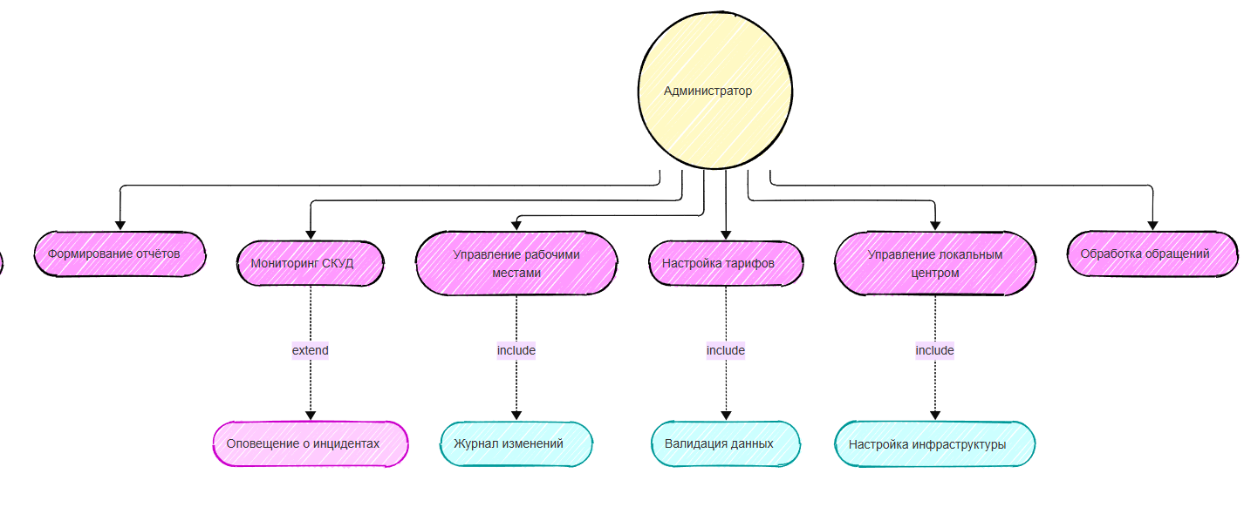
функциональная структура системы — схема и описание функций системы и их зависимостей
Use-case диаграмма ( сущность - администратор)

Slide 5
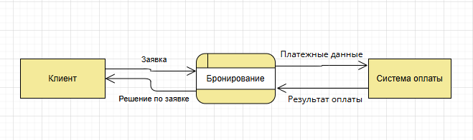
диаграмма потоков (функциональная структура сервиса) — все взаимодействия внутри сервиса и «снаружи» (DFD-формат)
Use-case диаграмма ( сущность - администратор)
диаграмма потоков данных ( верхний уровень абстракции)

Slide 6
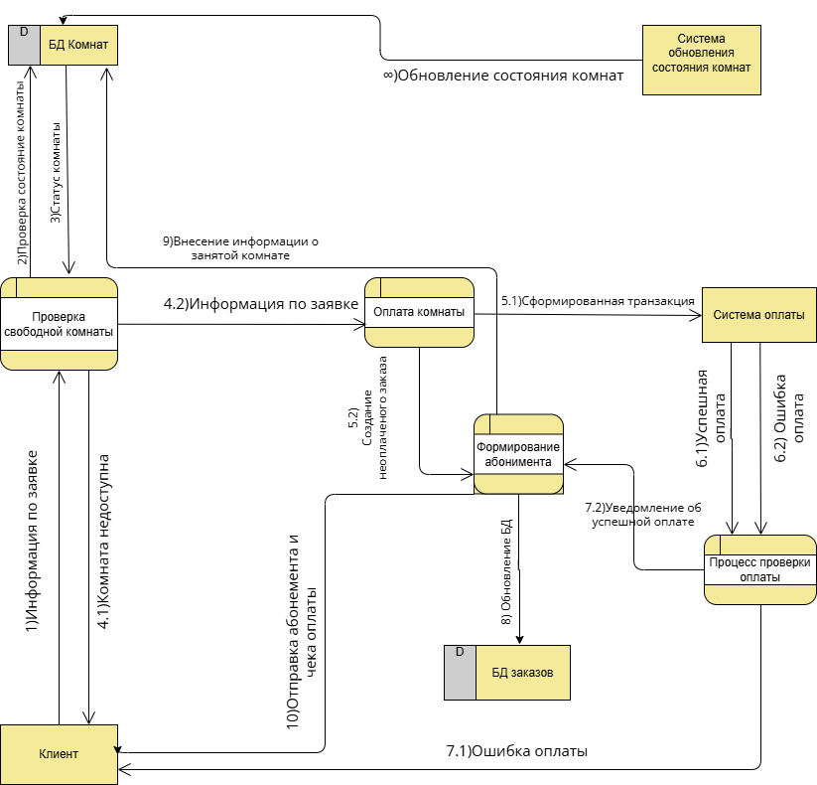
диаграмма потоков (функциональная структура сервиса) — все взаимодействия внутри сервиса и «снаружи» (DFD-формат)
диаграмма потоков данных
( декомпозированная)

Slide 7
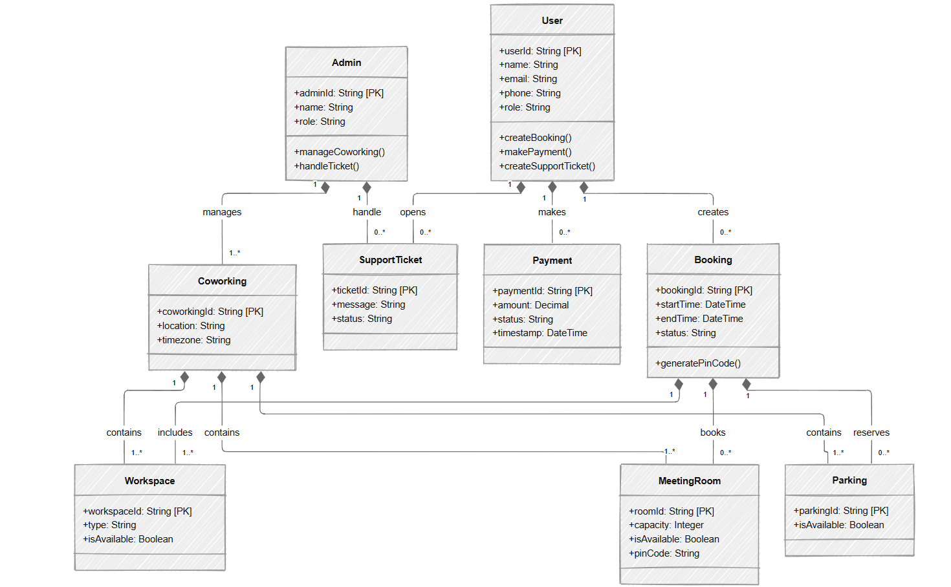
архитектура данных — логическая и физическая модель данных (UML-формат)
Базовый вариант диаграммы классов в качестве логической и концептуальной модели данных

Slide 8
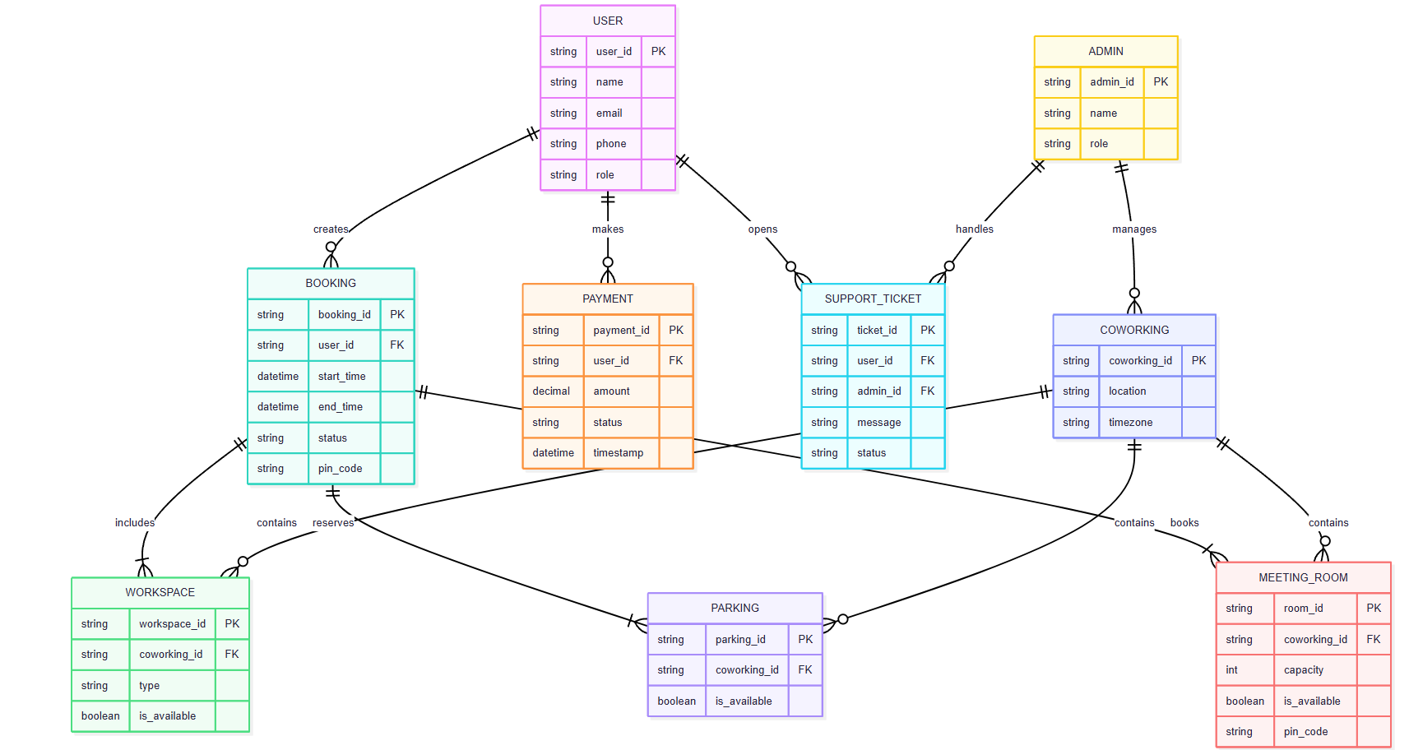
архитектура данных — логическая и физическая модель данных (UML-формат)
Базовый вариант ER-диаграмма в качестве физической модели данных

Slide 9
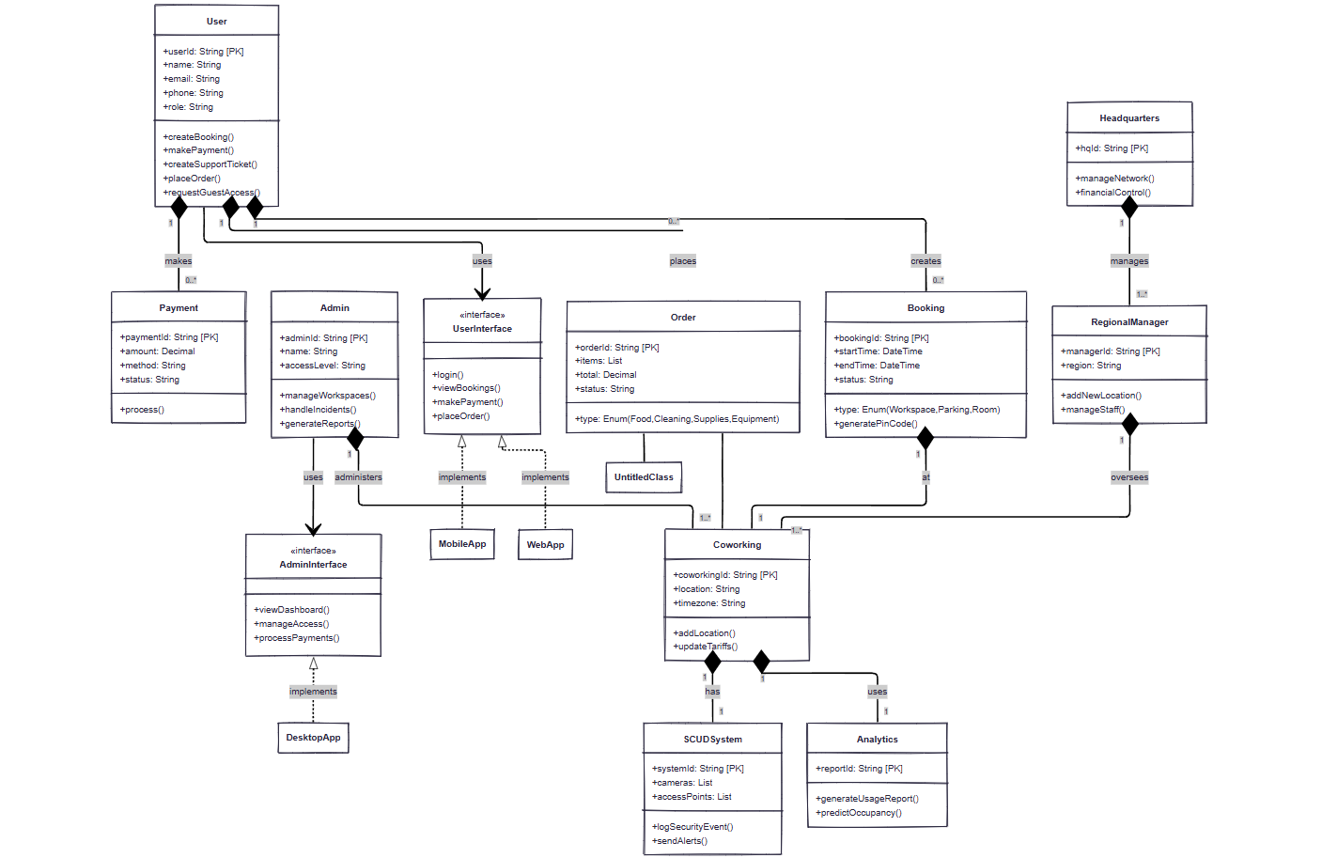
архитектура данных — логическая и физическая модель данных (UML-формат)
Расширенный вариант диаграммы классов в качестве логической и концептуальной модели данных

Slide 10
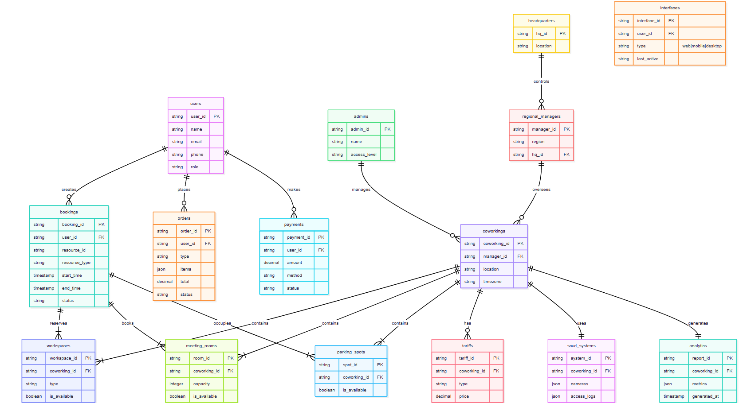
архитектура данных — логическая и физическая модель данных (UML-формат)
Расширенный вариант ER-диаграмма в качестве физической модели данных

Slide 11
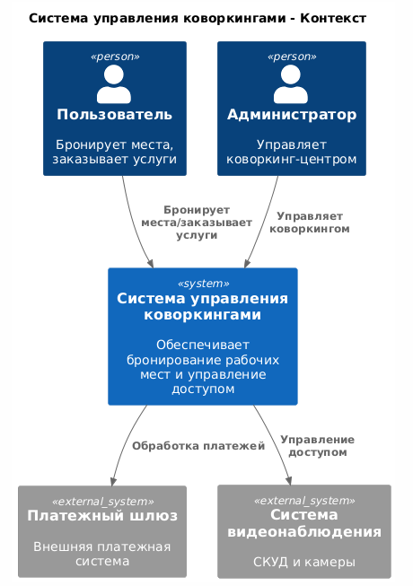
архитектура системы — внутреннее устройство проектируемой системы с указанием технологий реализации и взаимодействий с внешними системами
Диаграмма C4 – level 1 [Context]

Slide 12
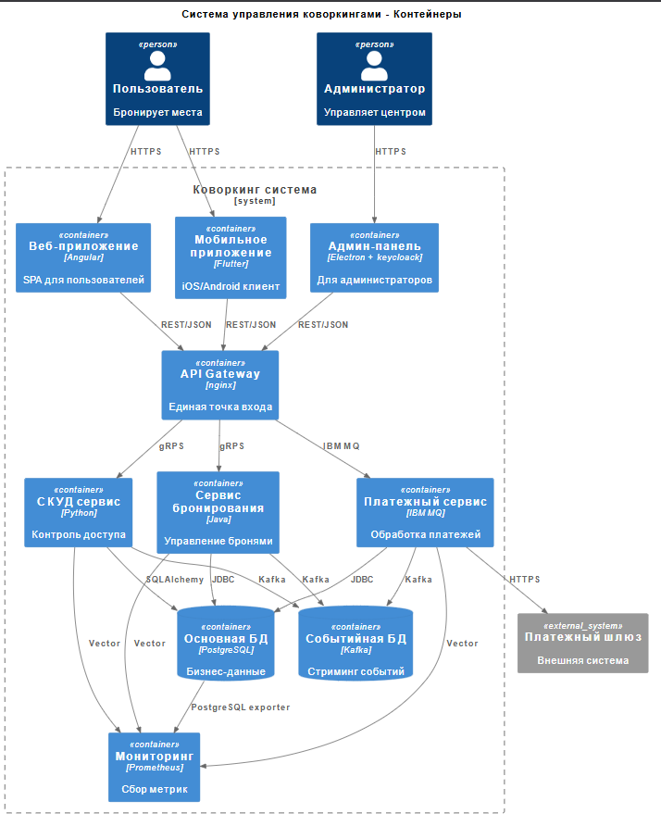
архитектура системы — внутреннее устройство проектируемой системы с указанием технологий реализации и взаимодействий с внешними системами
Диаграмма C4 – level 2 [Container]

Slide 13
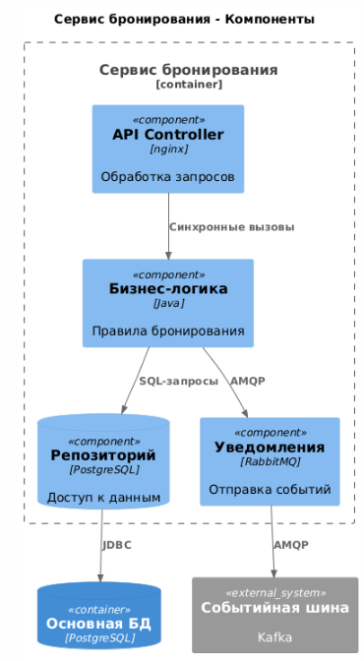
архитектура системы — внутреннее устройство проектируемой системы с указанием технологий реализации и взаимодействий с внешними системами
Диаграмма C4 – level 3 [Component]

Slide 14
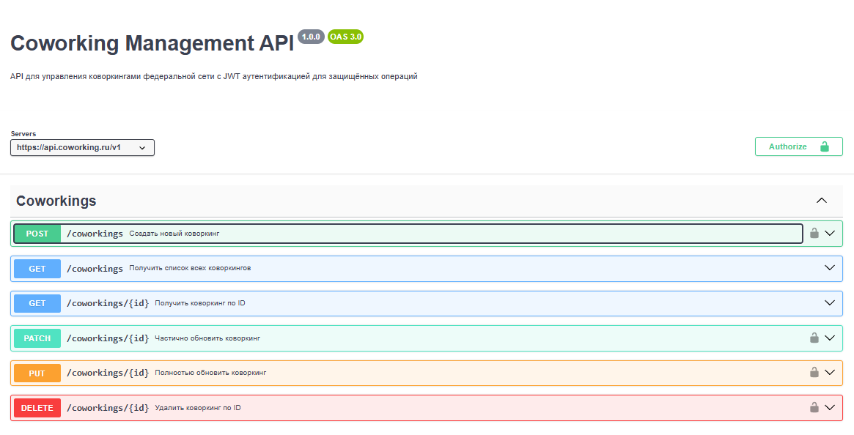
API модулей системы — описание функций API, способов их вызова, возвращаемый результат (протоколы, методы и т.д.) (Swagger-формат)
Список endpoint для управления Coworking

Slide 15
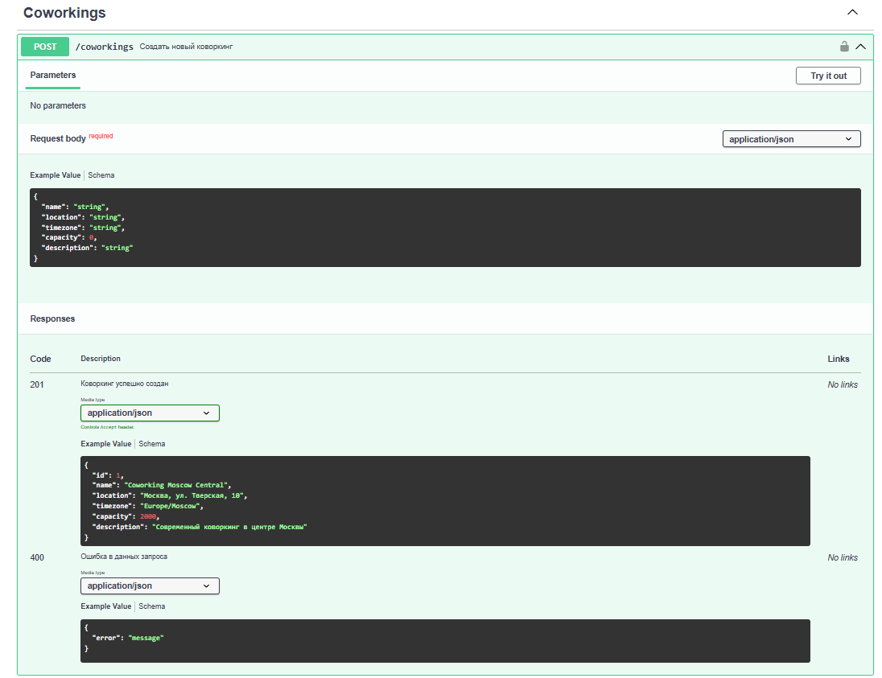
POST /coworkings – тело запроса, параметры, статус коды ответов

Slide 16
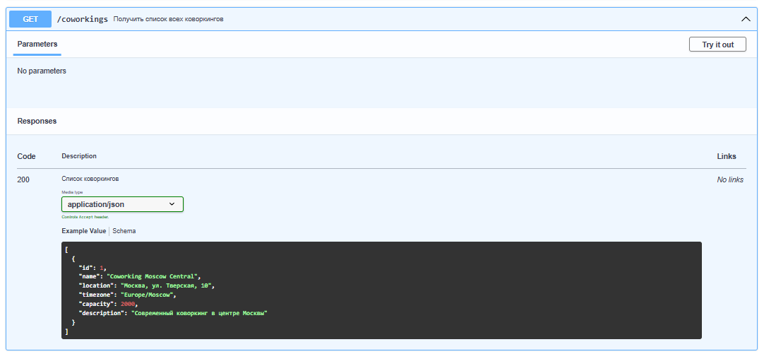
GET /coworkings – тело запроса, параметры, статус коды ответов

Slide 17
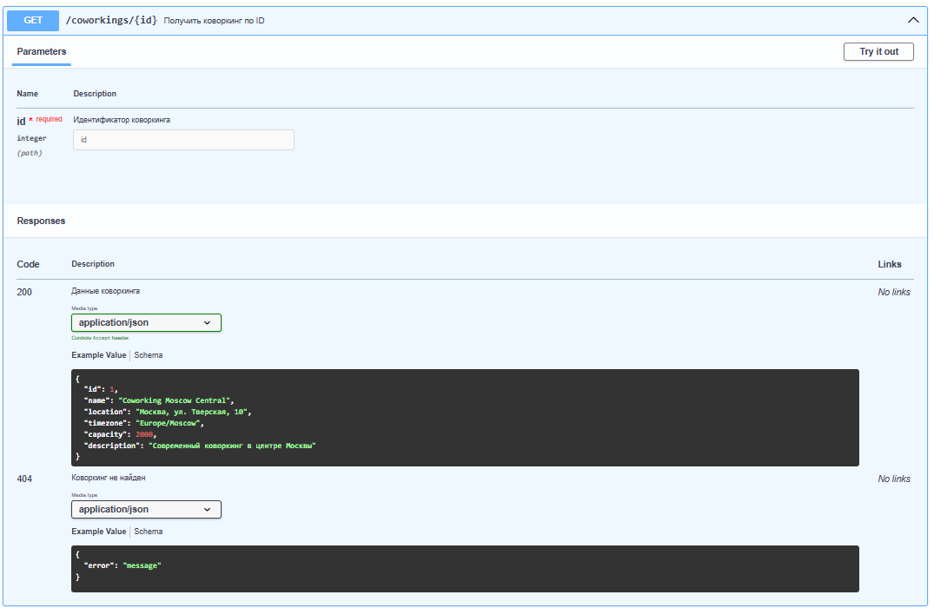
GET /coworkings/{id} – тело запроса, параметры, статус коды ответов

Slide 18
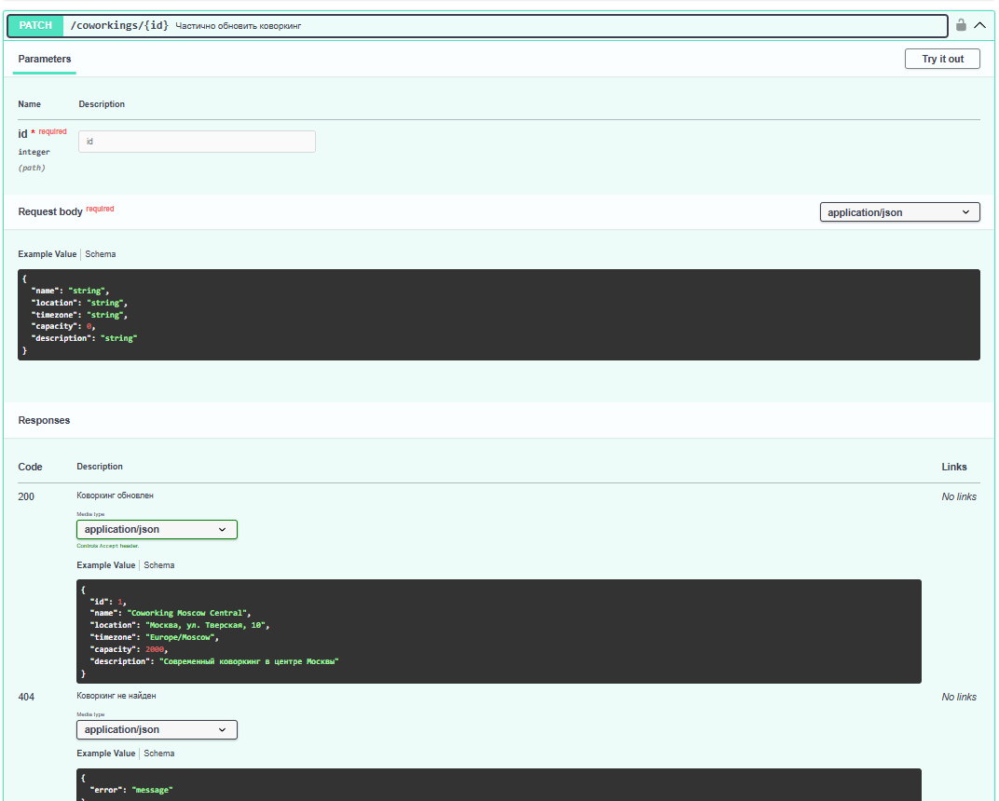
PATH /coworkings/{id} – тело запроса, параметры, статус коды ответов

Slide 19
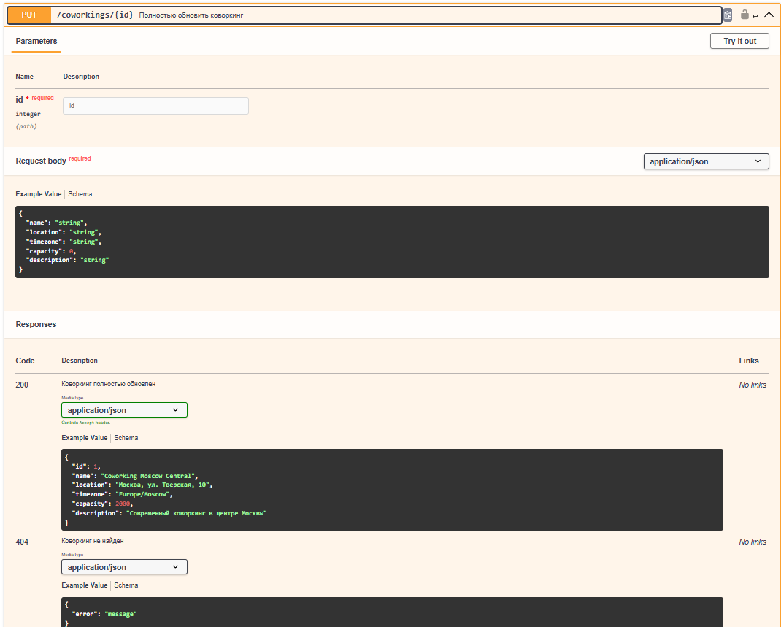
PUT /coworkings/{id} – тело запроса, параметры, статус коды ответов

Slide 20
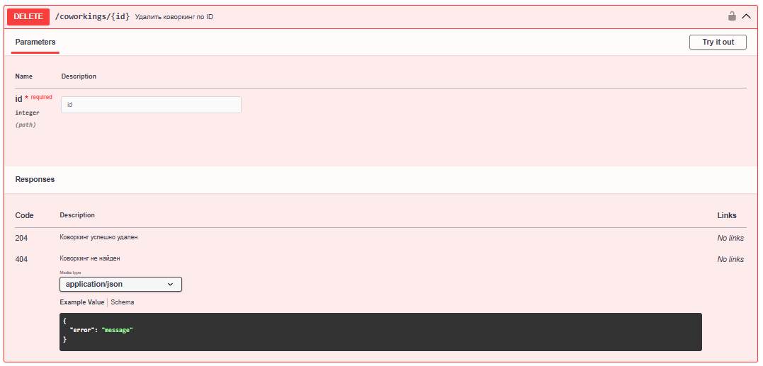
DELETE /coworkings/{id} – тело запроса, параметры, статус коды ответов

Slide 21
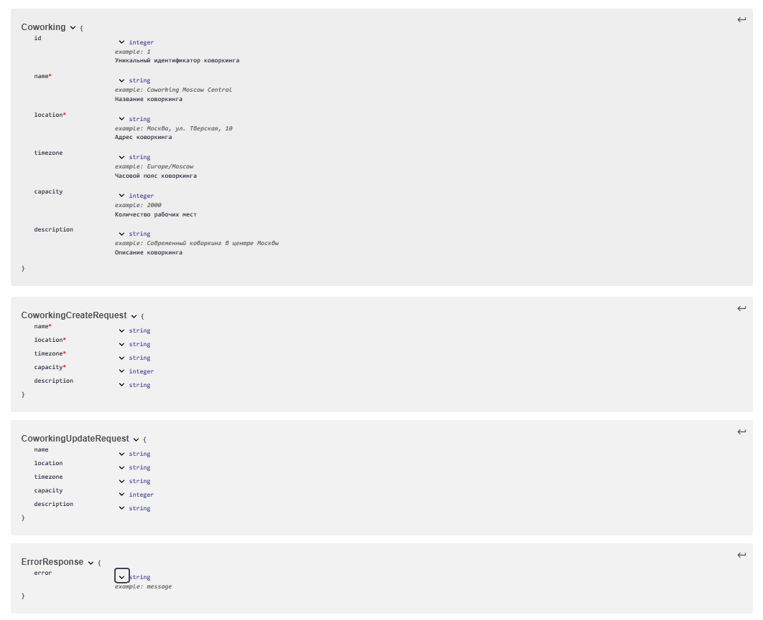
Сущности, их поля и типы данных для управления Coworking

Slide 22
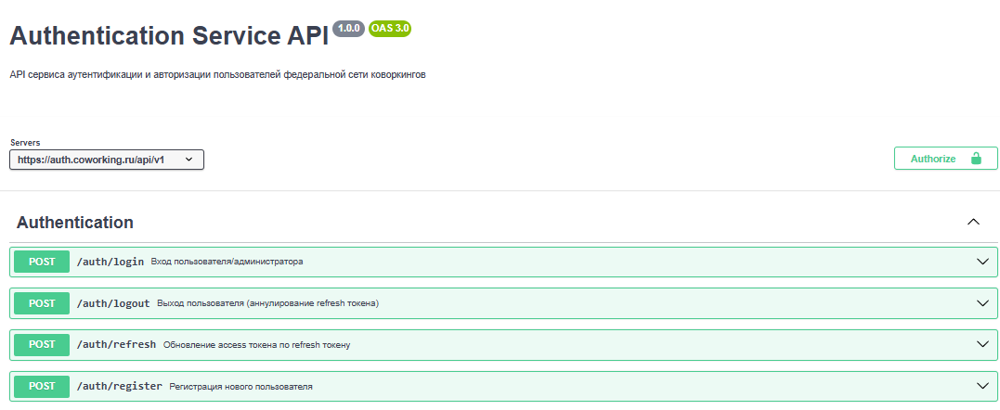
API модулей системы — описание функций API, способов их вызова, возвращаемый результат (протоколы, методы и т.д.) (Swagger-формат)
Список endpoint для авторизации/аутентификации пользователей

Slide 23
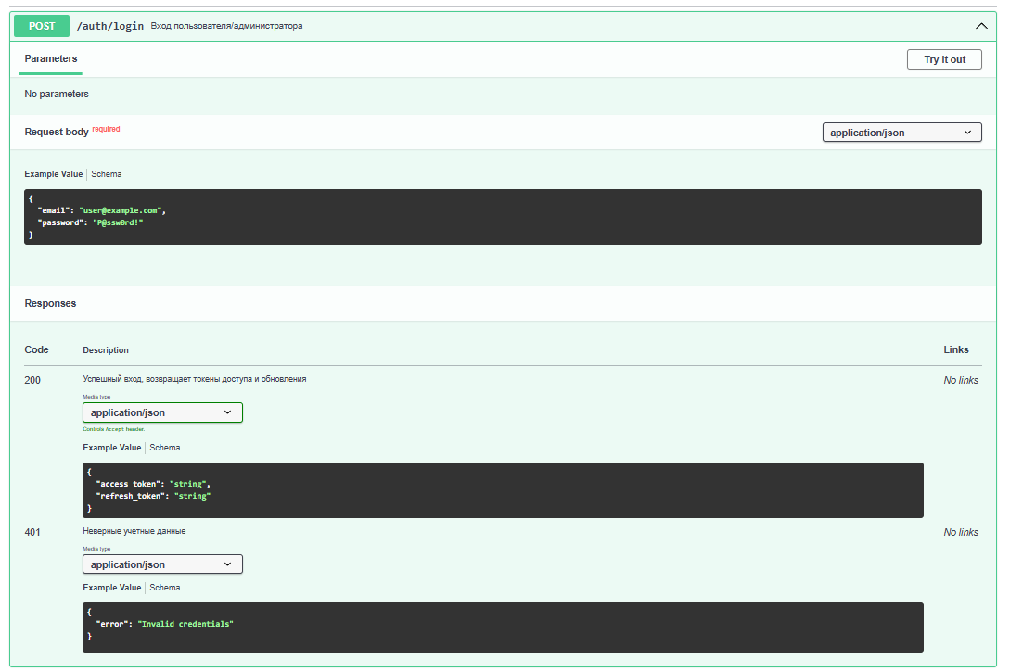
POST /auth/login – тело запроса, параметры, статус коды ответов

Slide 24
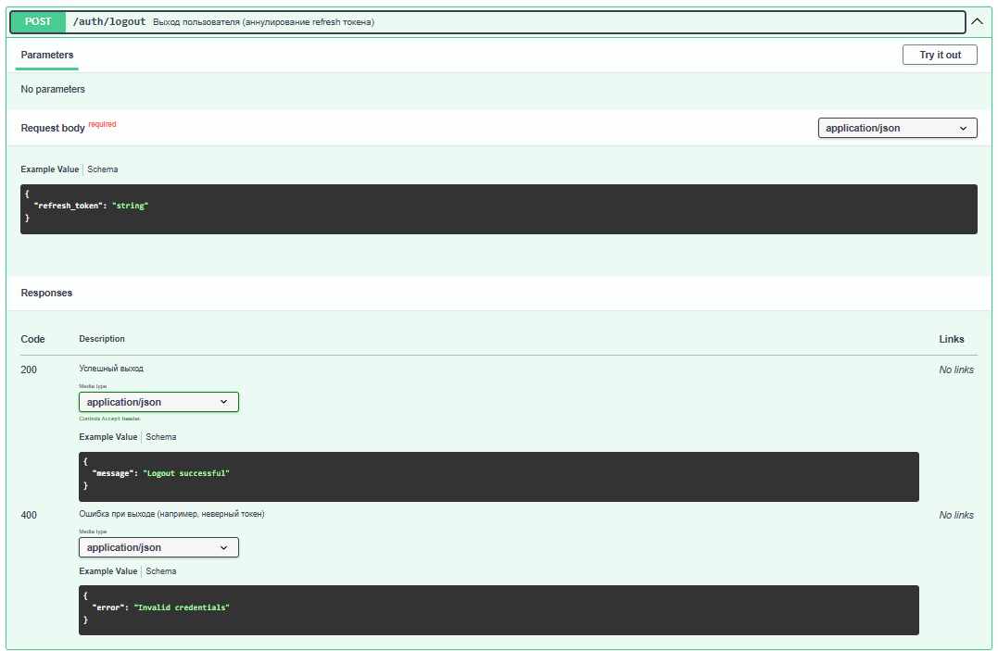
POST /auth/logout – тело запроса, параметры, статус коды ответов

Slide 25
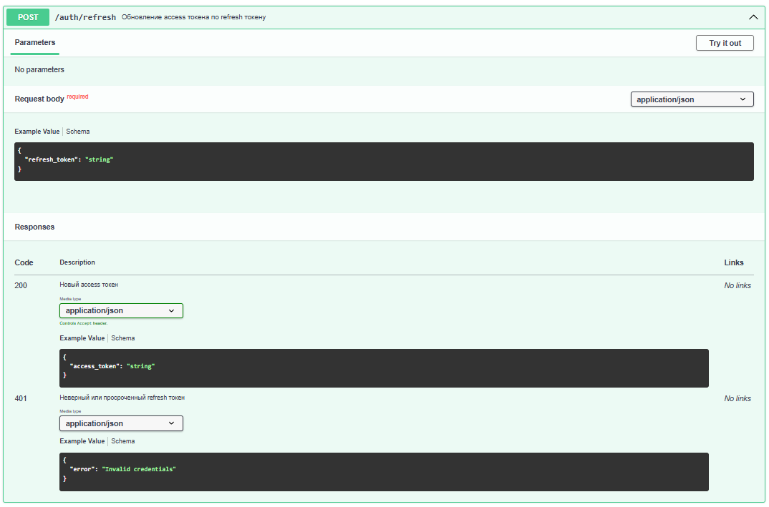
POST /auth/refresh – тело запроса, параметры, статус коды ответов

Slide 26
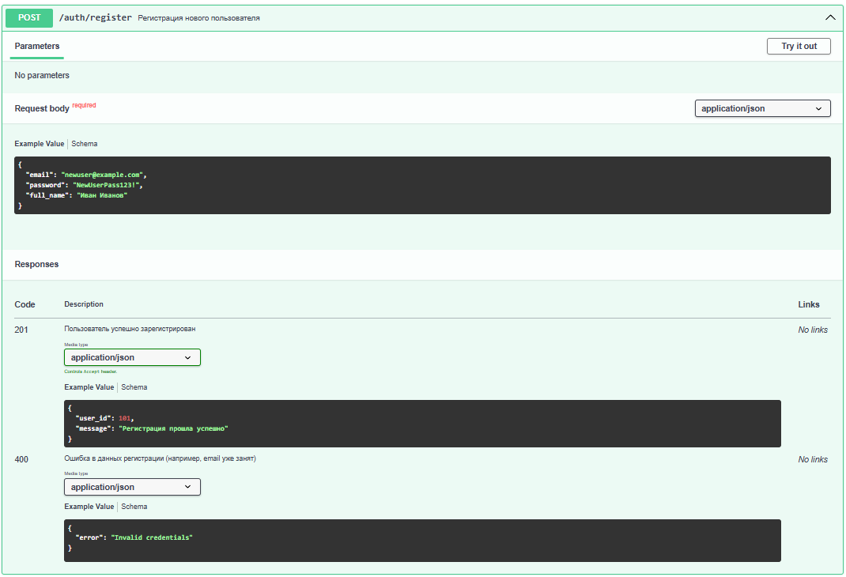
POST /auth/register– тело запроса, параметры, статус коды ответов

Slide 27
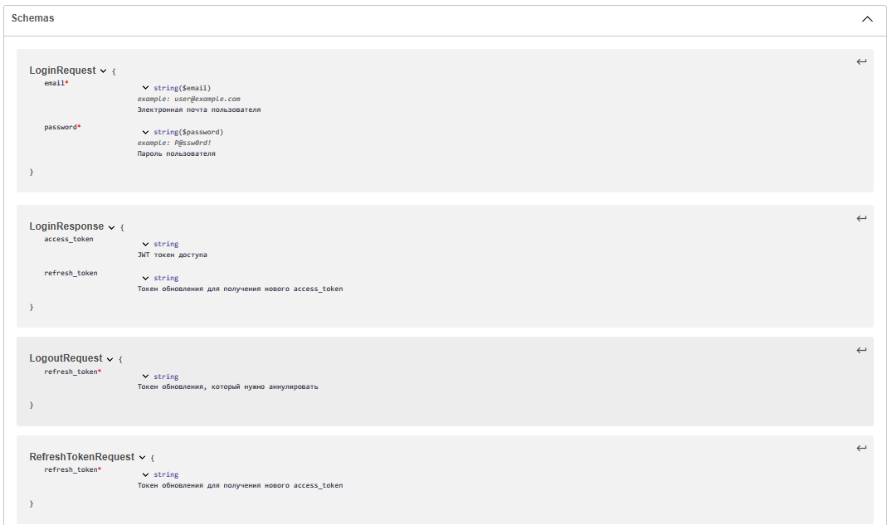
Сущности, их поля и типы данных для авторизации/аутентификации пользователей

Slide 28
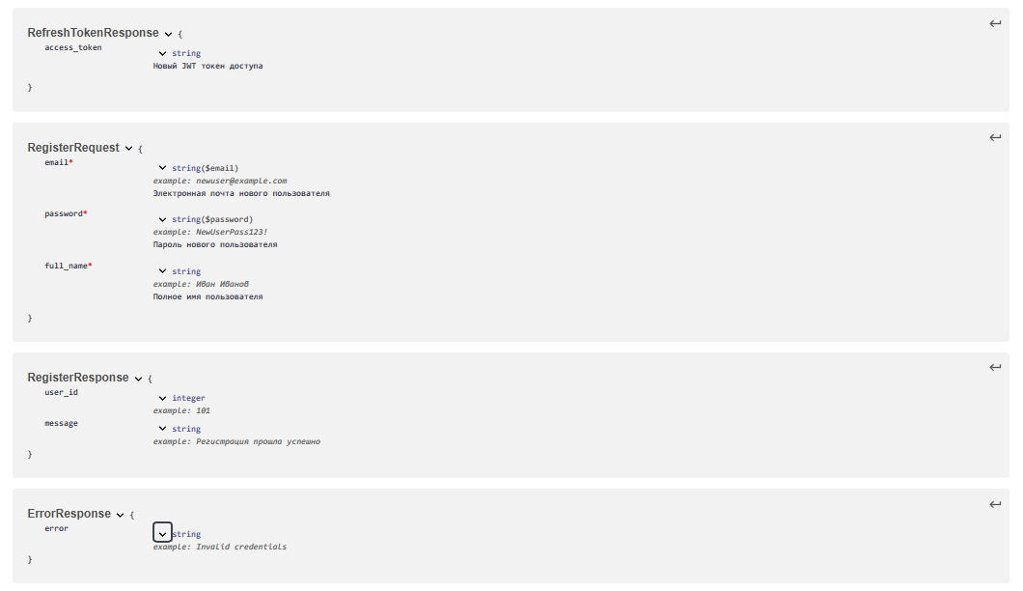
Сущности, их поля и типы данных для авторизации/аутентификации пользователей

Slide 29
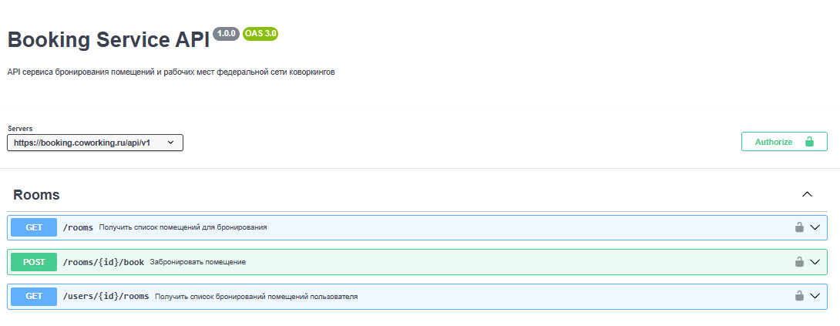
API модулей системы — описание функций API, способов их вызова, возвращаемый результат (протоколы, методы и т.д.) (Swagger-формат)
Список endpoint для бронирования помещений и рабочих мест

Slide 30
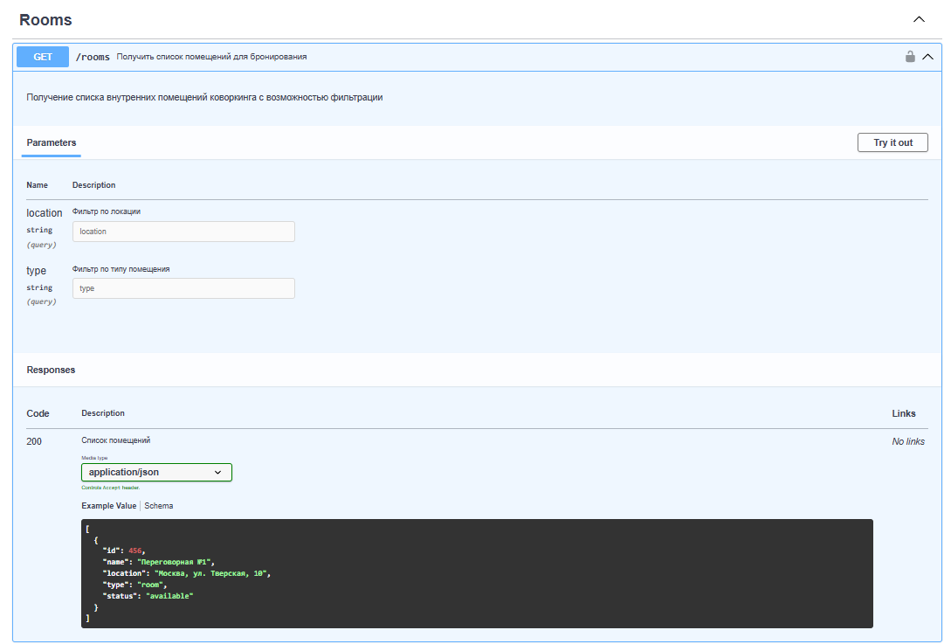
GET /rooms – тело запроса, параметры, статус коды ответов

Slide 31
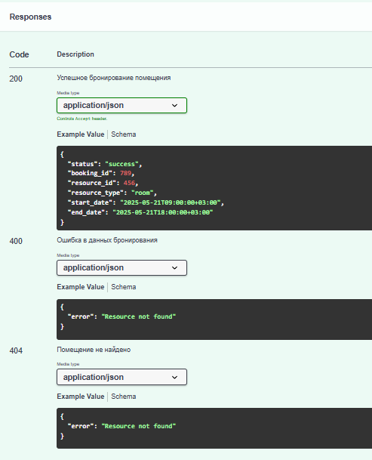
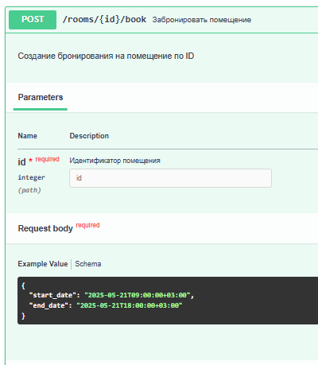
POST /rooms/{id}/book – тело запроса, параметры, статус коды ответов

Slide 32
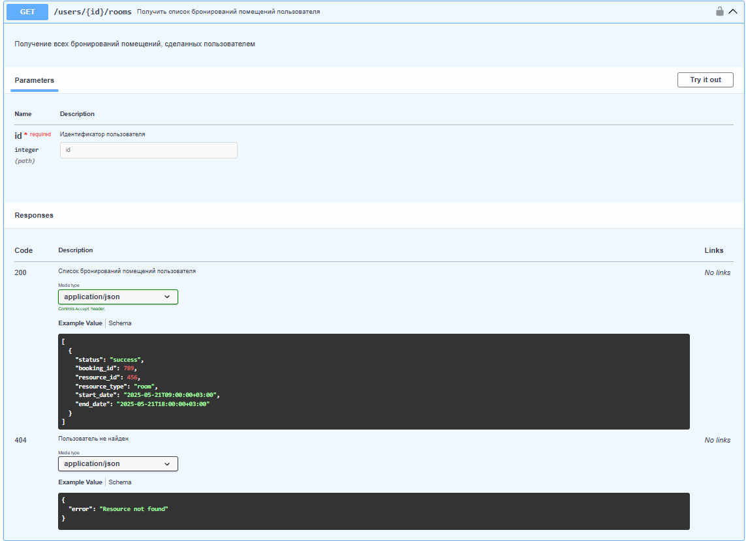
GET /users/{id}/rooms– тело запроса, параметры, статус коды ответов

Slide 33
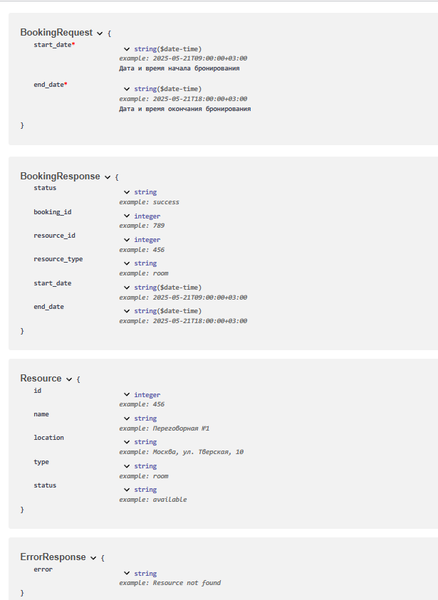
Сущности, их поля и типы данных для бронирования помещений и рабочих мест

Slide 34
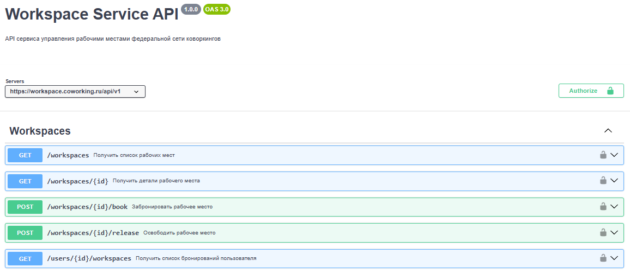
API модулей системы — описание функций API, способов их вызова, возвращаемый результат (протоколы, методы и т.д.) (Swagger-формат)
Список endpoint для управления рабочими местами

Slide 35
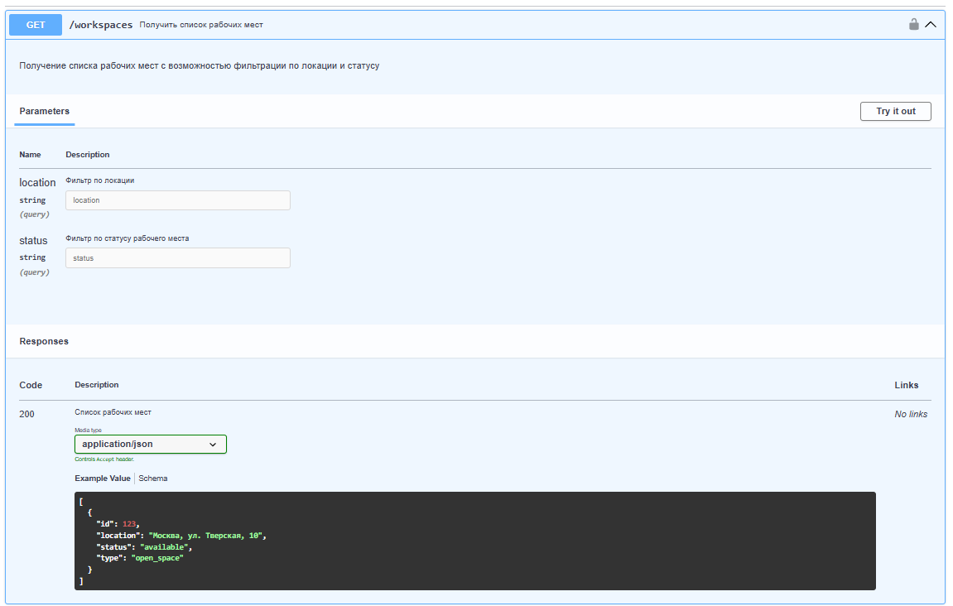
GET /workspaces – тело запроса, параметры, статус коды ответов

Slide 36
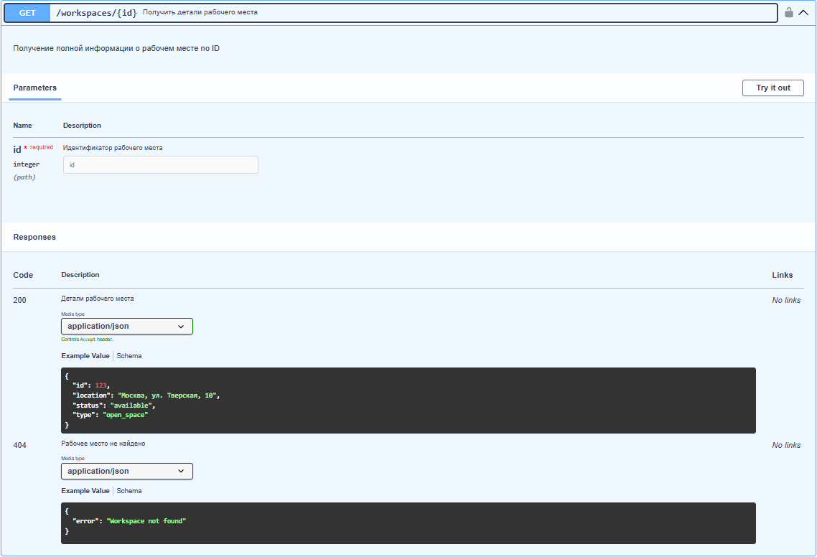
GET /workspaces/{id} – тело запроса, параметры, статус коды ответов

Slide 37
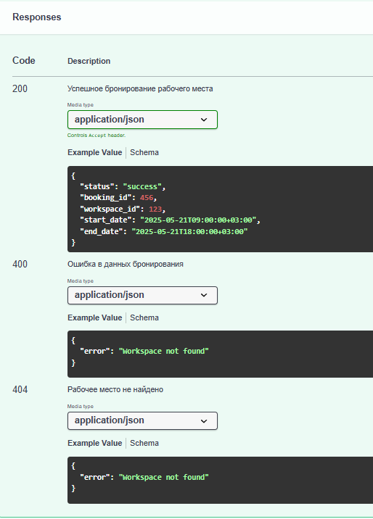
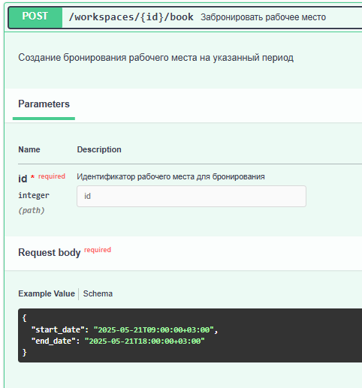
POST /workspaces/{id}/book– тело запроса, параметры, статус коды ответов

Slide 38
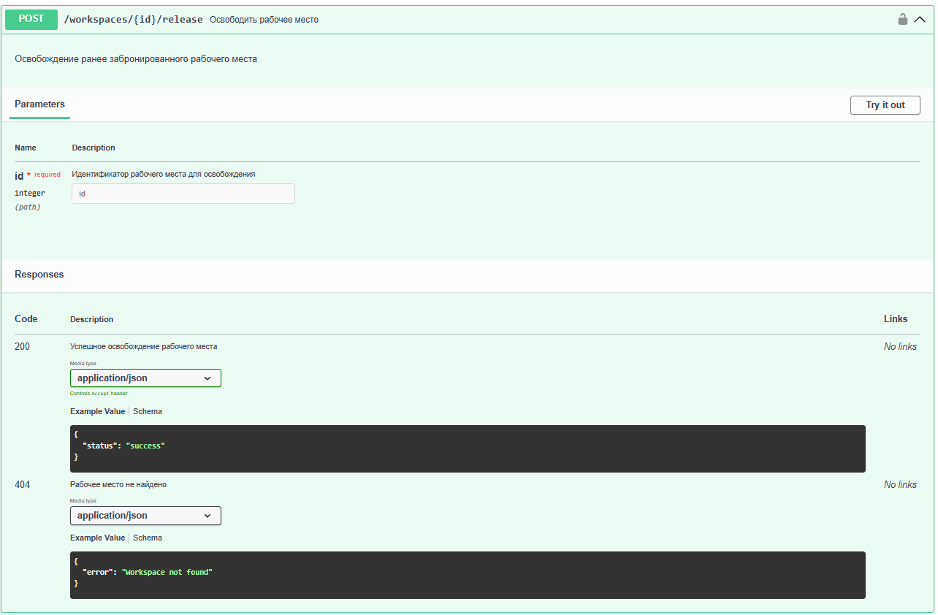
POST /workspaces/{id}/release– тело запроса, параметры, статус коды ответов

Slide 39
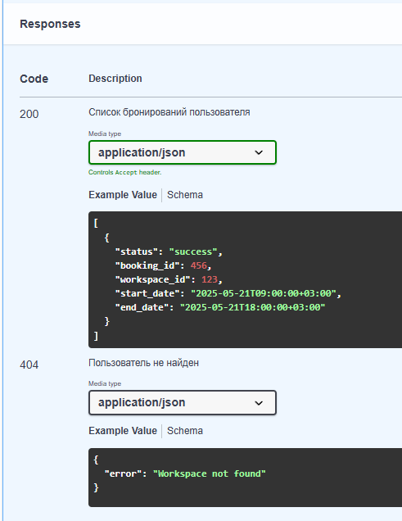
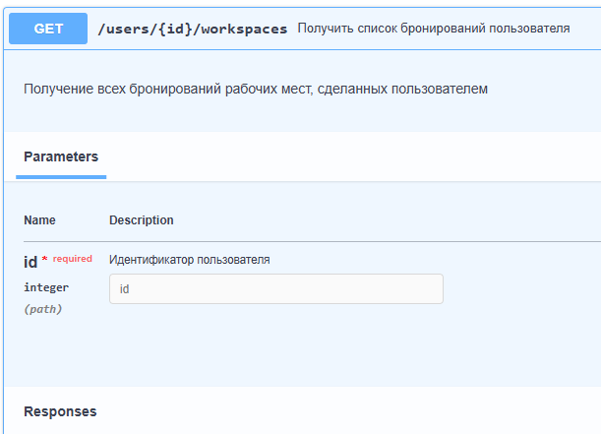
GET /users/{id}/workspace– тело запроса, параметры, статус коды ответов

Slide 40
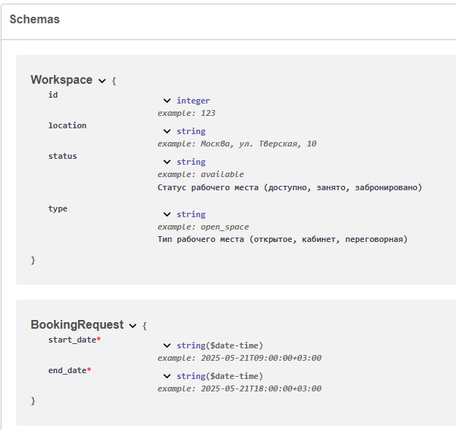
Сущности, их поля и типы данных для управления рабочими местами

Slide 41
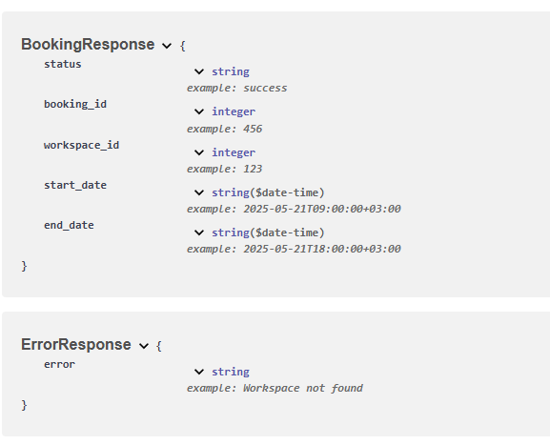
Сущности, их поля и типы данных для управления рабочими местами

Slide 42
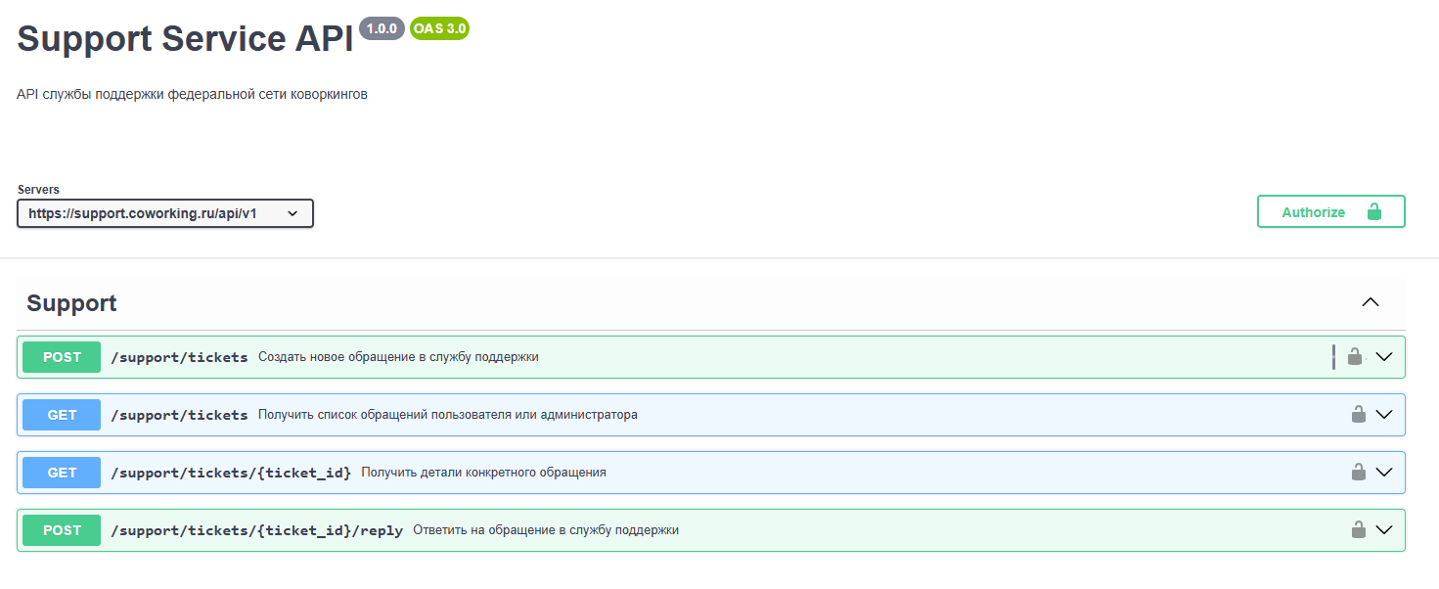
API модулей системы — описание функций API, способов их вызова, возвращаемый результат (протоколы, методы и т.д.) (Swagger-формат)
Список endpoint для службы поддержки

Slide 43
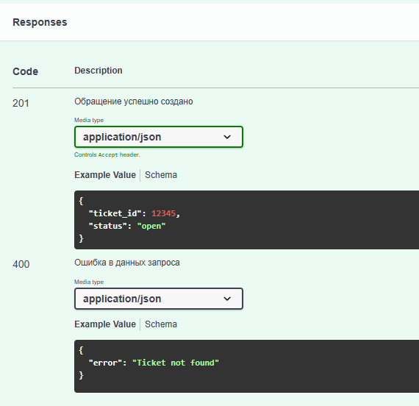
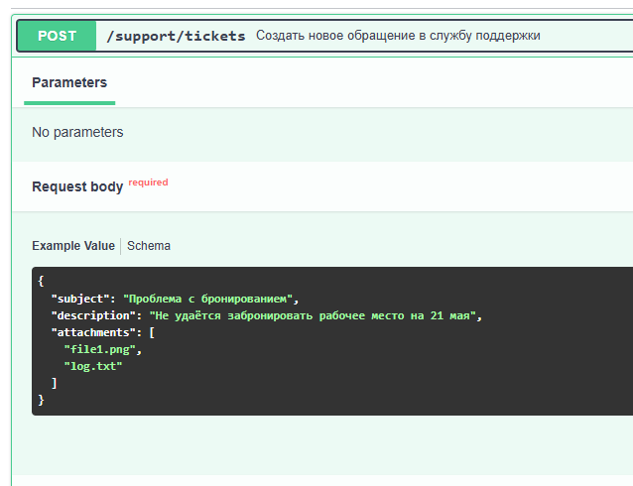
POST /support/tickets – тело запроса, параметры, статус коды ответов

Slide 44
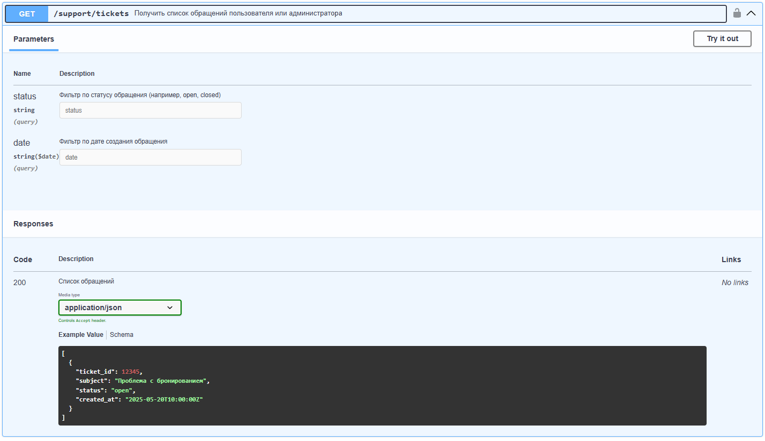
GET /support/tickets – тело запроса, параметры, статус коды ответов

Slide 45
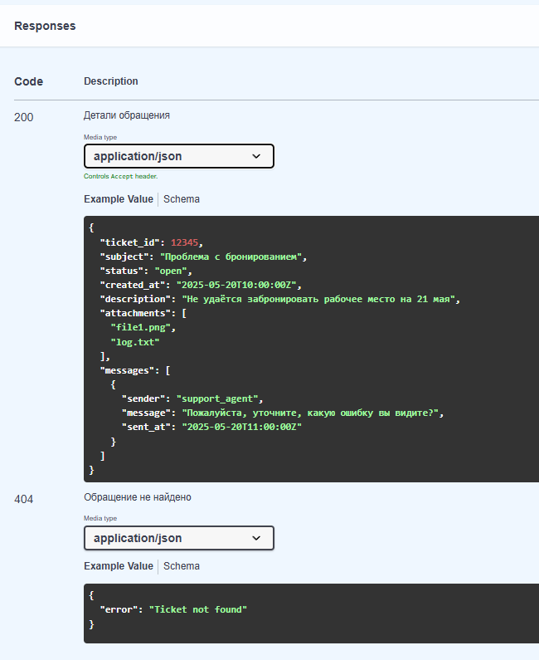
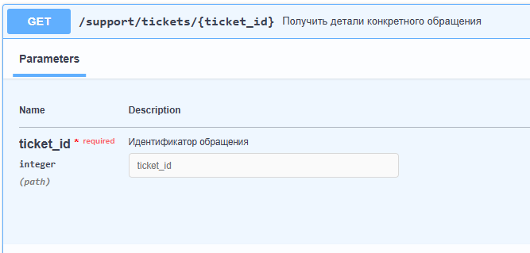
GET /support/tickets/{ticket_id} – тело запроса, параметры, статус коды ответов

Slide 46
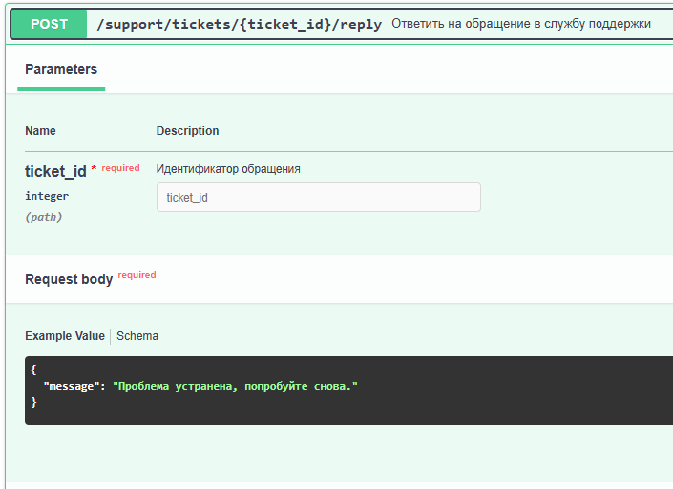

GET /support/tickets/{ticket_id}/reply – тело запроса, параметры, статус коды ответов

Slide 47

Сущности, их поля и типы данных для службы поддержки

Slide 48

Сущности, их поля и типы данных для службы поддержки

Slide 49

Сущности, их поля и типы данных для службы поддержки
Если тут плохо, файлы .yaml со swagger доступны в папке «/ API модулей системы»
Рядом с презентацией"
Некоторые endpoint не успели оформить в презентации, они так же находятся в папке
«папке / API модулей системы»

